Slide 1
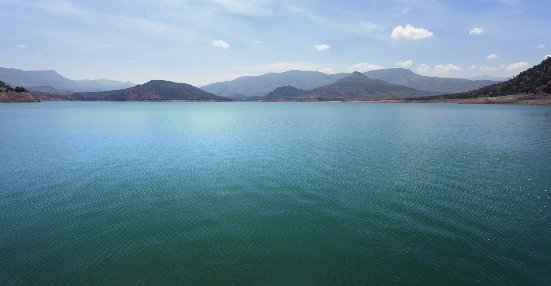
Lieu Date

Slide 4
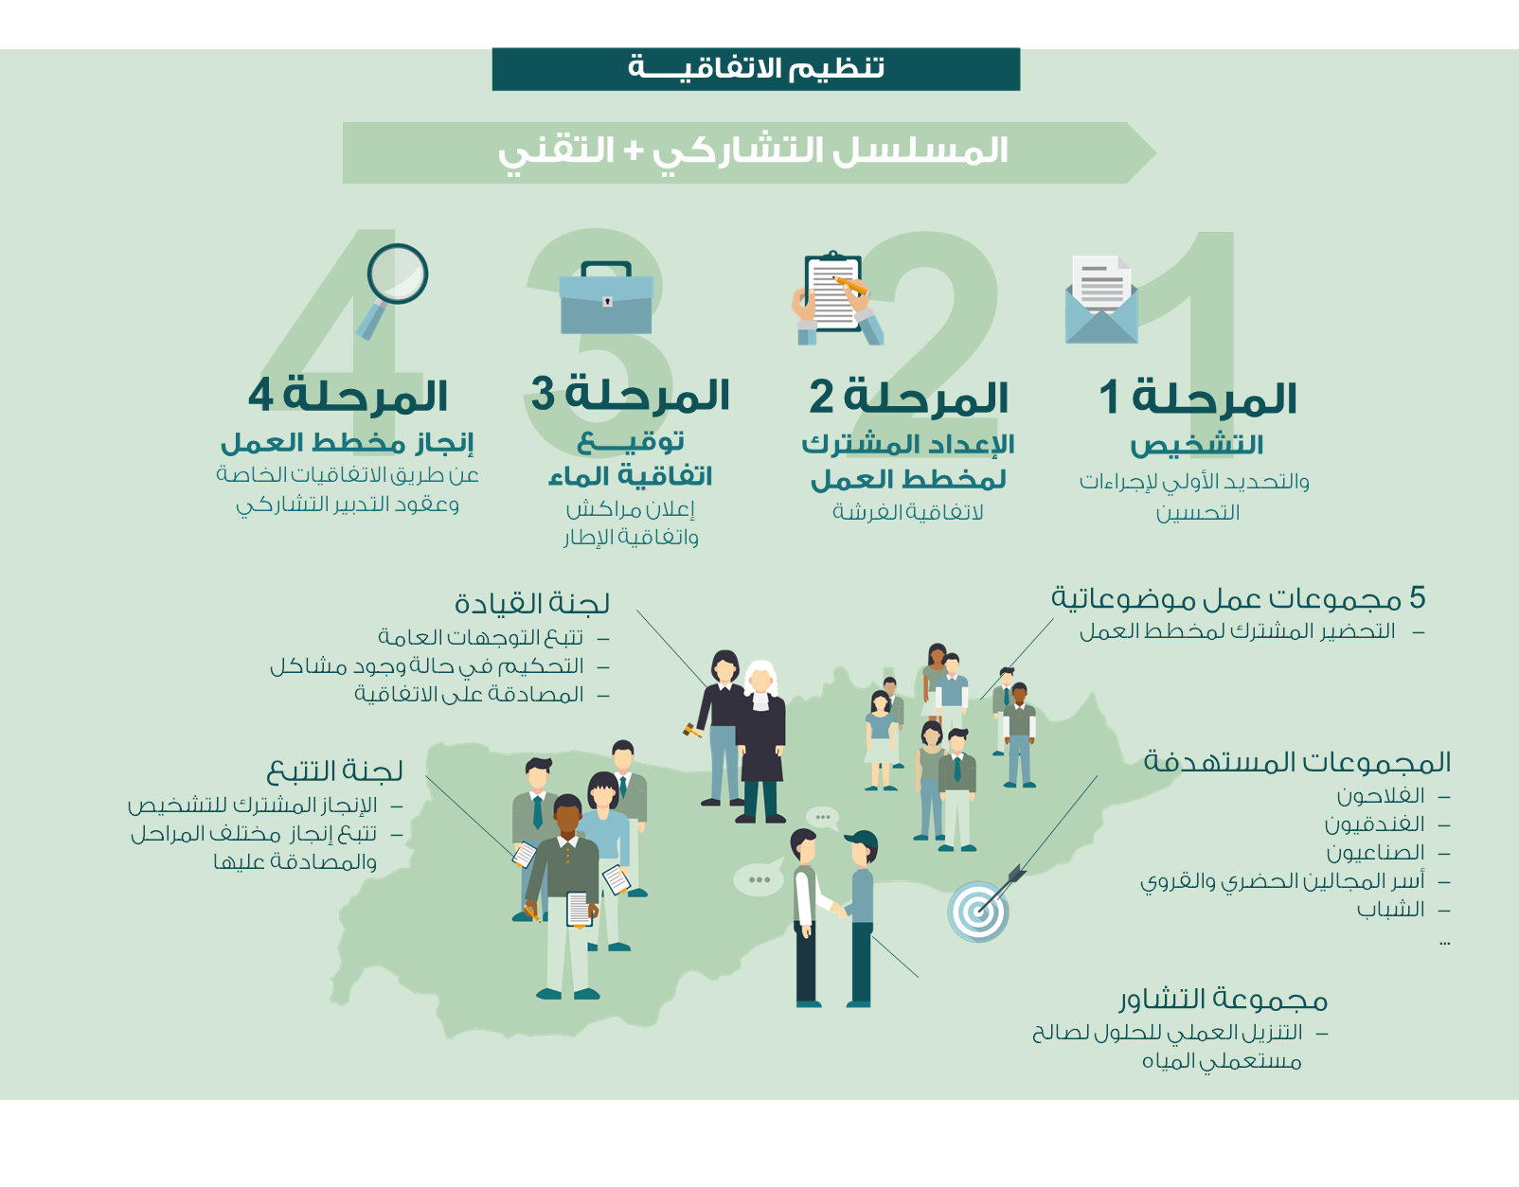

Slide 5
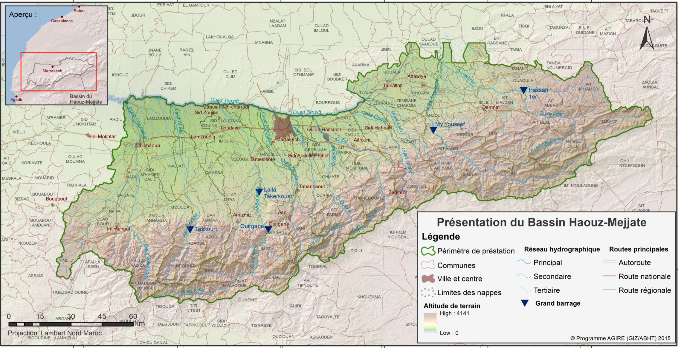

Slide 15
TELECHARGEZ LE PLAN D’ACTION ET LA DECLARATION:
www.convention-eau-tensift.ma

Slide 16
2020

